Slide 1


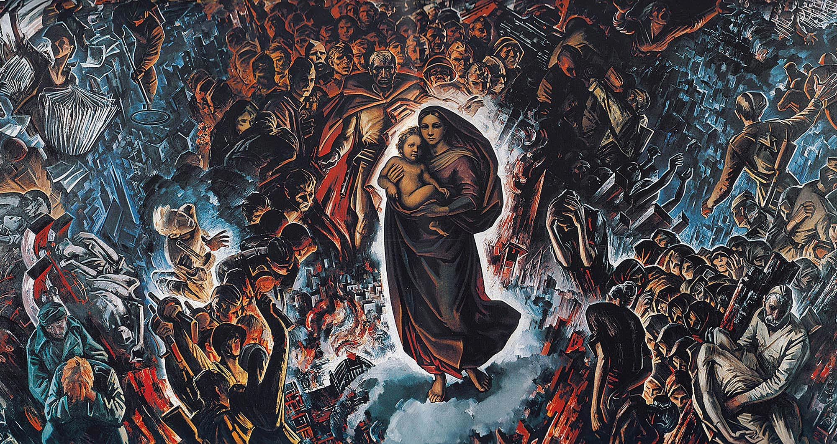
И помнит мир спасённый…
Летопись
Великой Отечественной войны в живописи

Slide 2
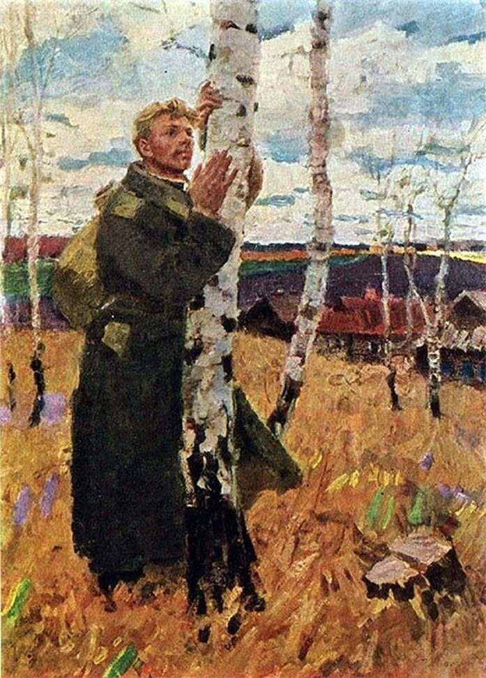
С началом Великой Отечественной войны художники принимают самое активное участие в борьбе с врагом. Часть из них ушли сражаться на фронт, другие – в партизанские отряды и народное ополчение. Между боями они успевали выпускать газеты, плакаты, карикатуры.
В тылу художники были пропагандистами, устраивали выставки, они превратили искусство в оружие против врага – не менее опасное, чем настоящее.
Владимир Фельдман «Родина»

Slide 3
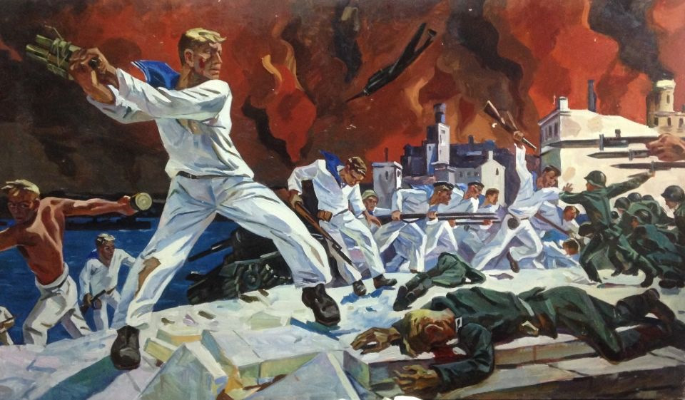
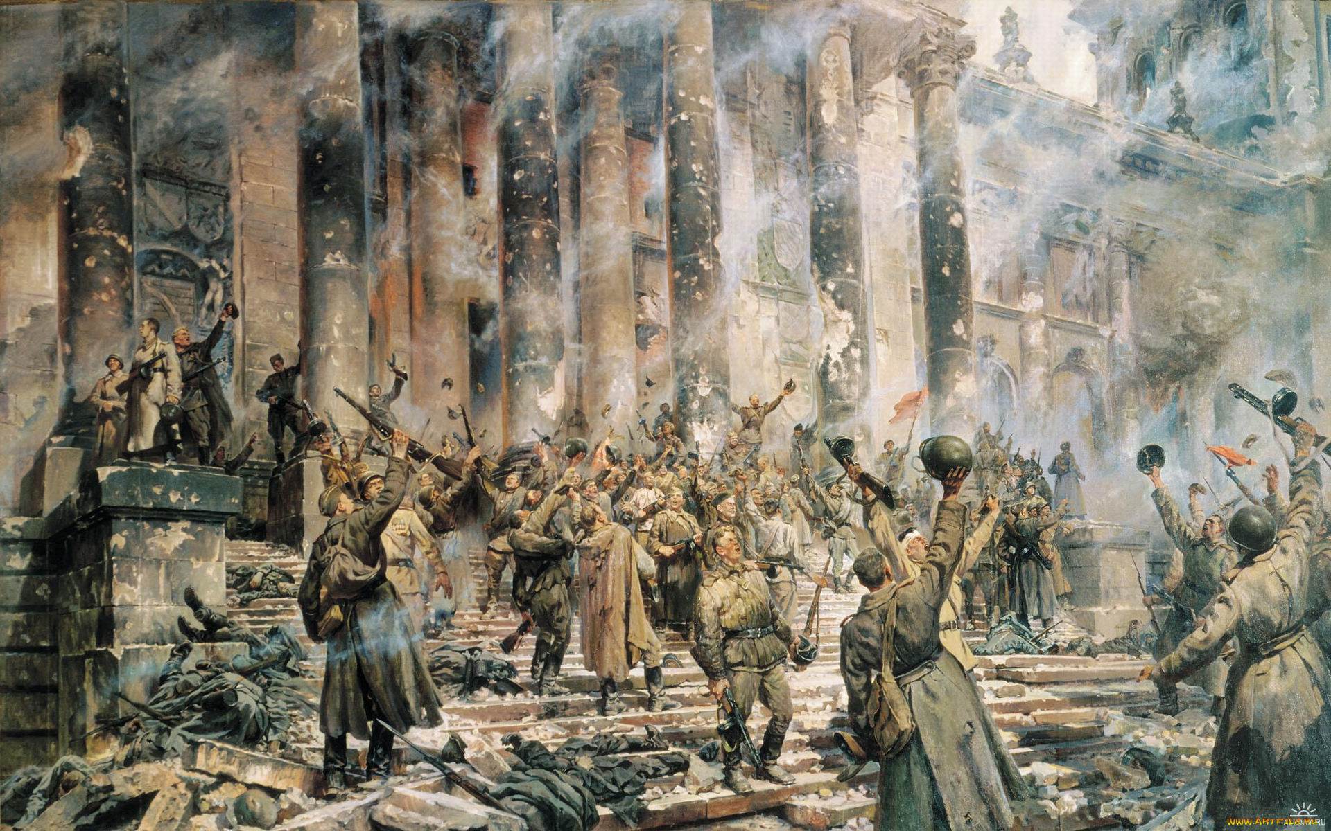
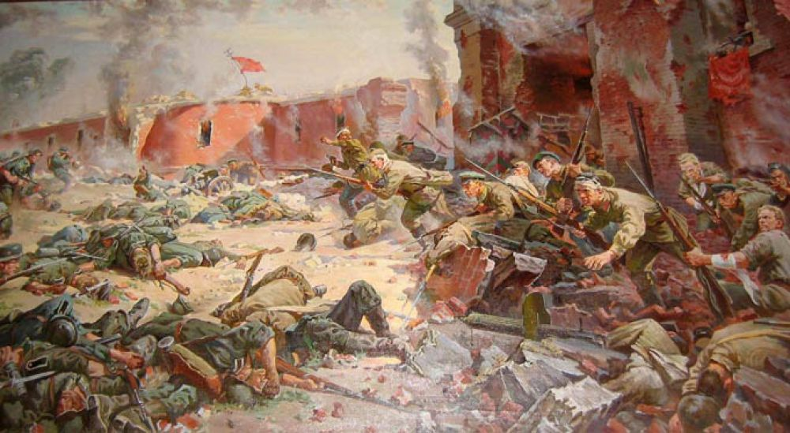
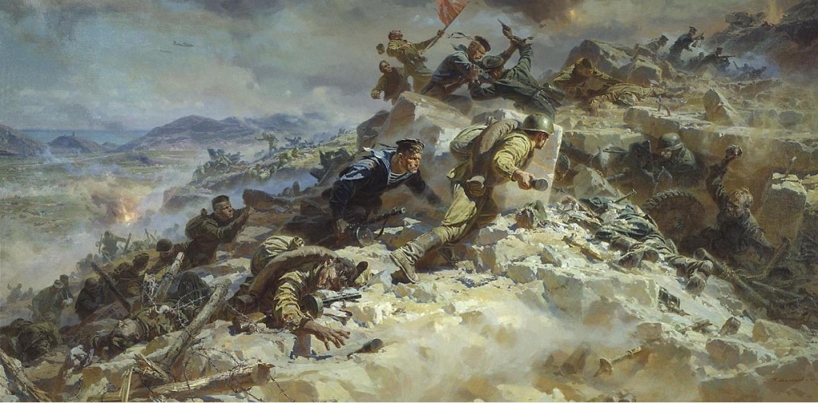
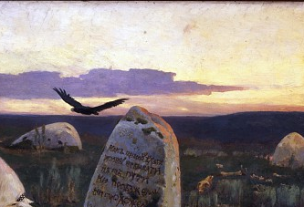
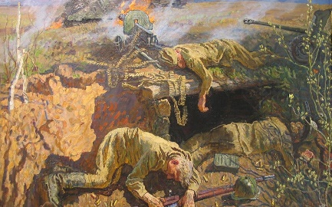
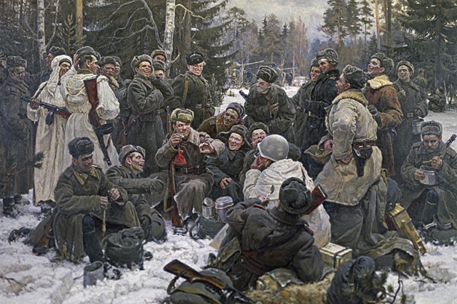
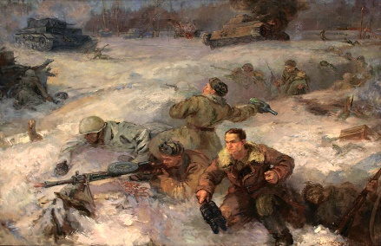
1
Друзья!
Вам предлагается познакомиться
с картинами,
на которых представлена летопись Великой Отечественной войны
5
8

Slide 4
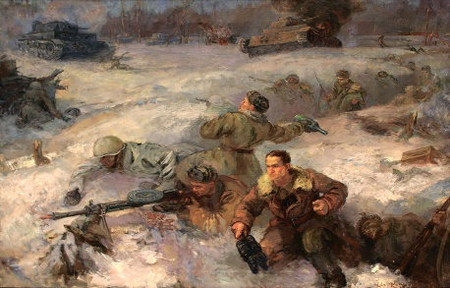
Александр Дейнека
«Оборона Севастополя»

Slide 5
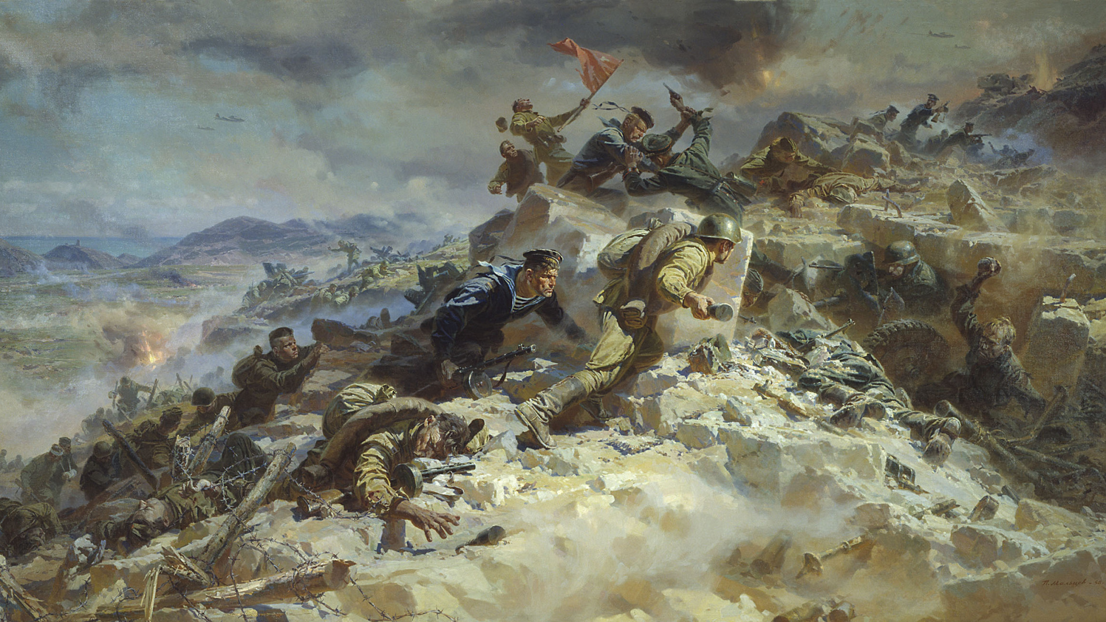
Пётр Мальцев
«Штурм Сапун-горы»

Slide 6
Пётр Кривоногов
«Защитники Брестской крепости»

Slide 7
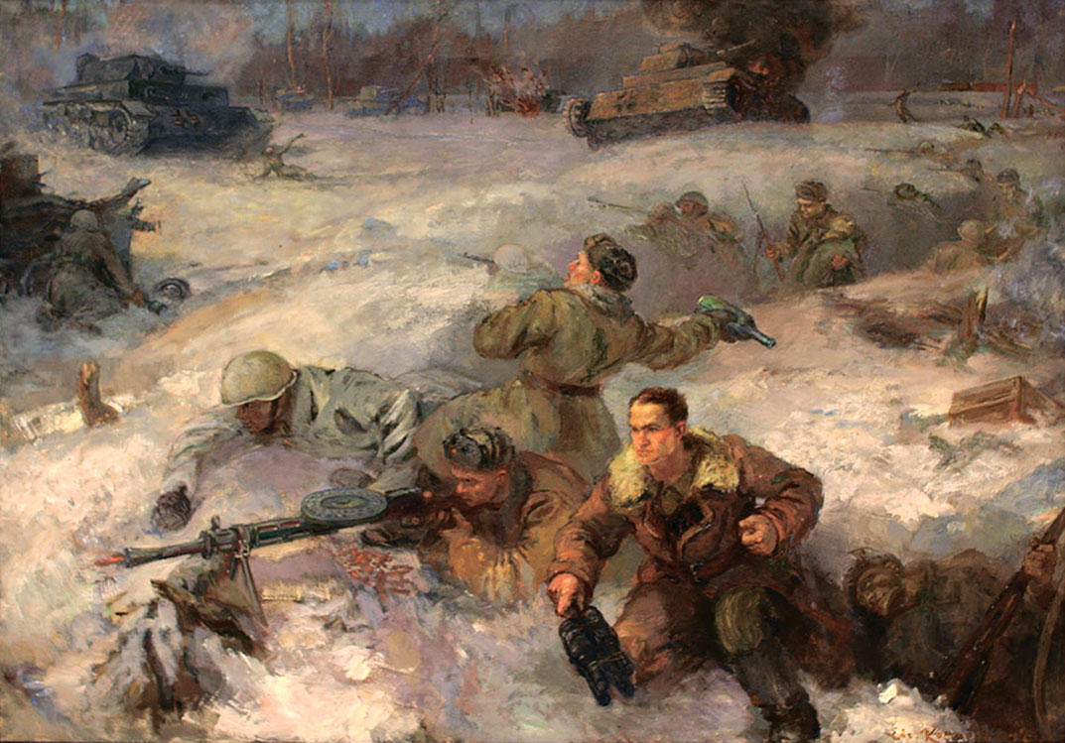
Евгений Комаров
«Подвиг 28 героев-панфиловцев»

Slide 8
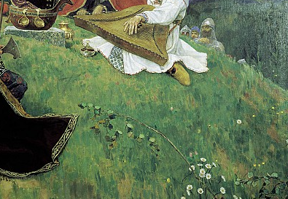
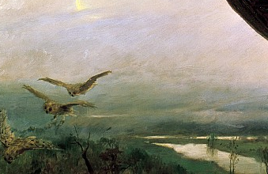
Юрий Непринцев
«Отдых после боя»

Slide 9

Пётр Кривоногов «Победа»

Slide 10

Борис Неменский
«Безымянная высота»

Slide 11
Май Данциг
«И помнит мир спасённый»

Slide 12
Интернет ресурсы
https://documents.infourok.ru/6f15714c-d022-4833-84e7-775044abe52b/2/image012.jpg - фон
https://smolbattle.ru/data/attachments/983/983042-5372a062d51cacb504b9e037037dff44.jpg
https://postila.ru/data/11/4a/3b/61/114a3b61de17316153e65d9b8f86eeb294d126e6c112ea167dfd51a278bb7bea.jpg
https://avatars.mds.yandex.net/get-zen_doc/50129/pub_5d3b62b3520a9b00aed6db74_5d3b63104735a600acedcb1e/scale_1200
https://донэллиот.рф/wp-content/uploads/2022/04/84.4.jpg
https://ic.pics.livejournal.com/tipolog/9755416/175032/original.jpg
https://libmir.com/i/24/230224/i_023.jpg
https://i.mycdn.me/i?r=AzEPZsRbOZEKgBhR0XGMT1RkdPkwlYC3W2F-LYzsJ47jcKaKTM5SRkZCeTgDn6uOyic
https://upload.wikimedia.org/wikipedia/ru/4/49/%D0%98_%D0%BF%D0%BE%D0%BC%D0%BD%D0%B8%D1%82_%D0%BC%D0%B8%D1%80_%D1%81%D0%BF%D0%B0%D1%81%D1%91%D0%BD%D0%BD%D1%8B%D0%B9.jpeg
https://web.ligaudio.ru/mp3/%D1%84%D0%B0%D0%B1%D1%80%D0%B8%D0%BA%D0%B0
Шаблон интерактивной игры подготовила
учитель русского языка и литературы
Тихонова Надежда Андреевна,
г.Костанай

